Slide 1

ESCUELA DE FORMACIÓN DE TECNÓLOGOS
ESCUELA POLITÉCNICA NACIONAL
DESARROLLO DE UNA PLATAFORMA WEB PARA MATRICULACION VEHICULAR
JHONY JAVIER CACUANGO LECHÒN
JUAN GABRIEL COLLAGUAZO CAGUA
BRYAN ALEXANDER PUMISACHO LEMA
JOSE ANTONIO BORJA FUELTALA

Slide 2
Introducción
Objetivo general
Desarrollar una plataforma WEB para la matriculación vehicular.
Planteamiento del problema
Se crea esta plataforma web para agilitar el proceso de matriculación vehicular cabe decir que este proceso existe pero la plataforma es de diseño especial y que sirva como guía para realizar la documentación que es lo que más nos interesa en este proyecto.
Objetivos específicos
Determinar los requerimientos para la elaboración de la plataforma WEB.
Diseñar el modelo de la base de datos.
Diseñar las interfaces gráficas.
Desarrollar la plataforma WEB.
Probar la funcionalidad y usabilidad de la plataforma WEB.

Slide 3
Metodología de Desarrollo Scrum
Para desarrollar el proyecto se utilizó la metodología Scrum, esta permite crear proyectos complejos desarrollados en entornos dinámicos y cambiantes de un modo flexible.
Scrum es un framework ágil, que permite a un proyecto poseer principios de adaptación, inspección y transparencia. Está diseñado para ofrecer un valor significativo de forma rápida en todo el desarrollo del proyecto, garantizando la claridad en la comunicación y además crea un ambiente de responsabilidad colectiva y de progreso continúo en el equipo de trabajo.
Se menciona las principales características de esta metodología.
Equipos autodirigidos.
Utiliza reglas para crear un entorno ágil de administración de proyectos.
Los requerimientos se capturan como ítems en una lista.
El producto se construye mediante iteraciones

Slide 4
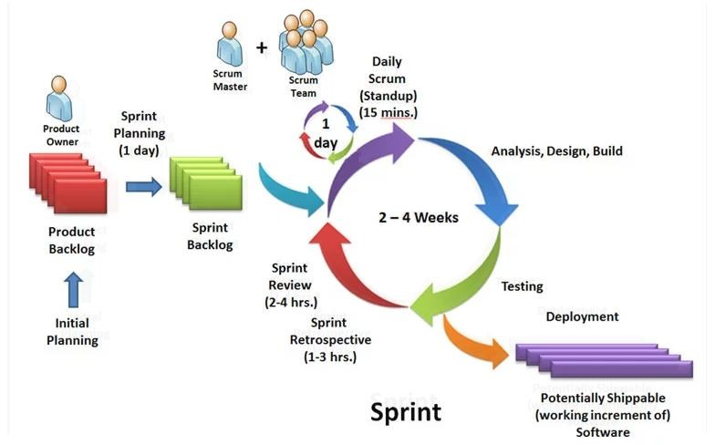
Scrum
Figura
1
-
Esquema general metodología Scrum
Fuente:
(
William B. Heys,
2011)

Slide 5
Roles
Es necesario establecer roles a cada integrante, para que de esta manera el
desarrollo del proyecto sea realizado de manera eficiente.
Roles | Personas / Entidad
Scrum Master | Ing. Juan Pablo Zaldumbide
Development Team | Juan Collaguazo Bryan Pumisacho Jose Borja Jhony Cacuango
Product Owner | Juan Collaguazo Bryan Pumisacho Jose Borja Jhony Cacuango

Slide 6
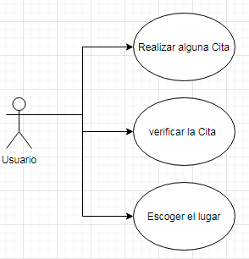
Usuario
Persona que va a agendar alguna cita en la matriculación vehicular o
verificar su turno de matriculación vehicular.

Slide 7
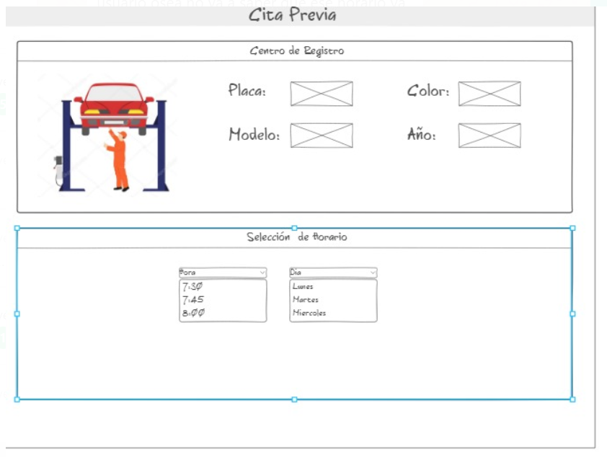
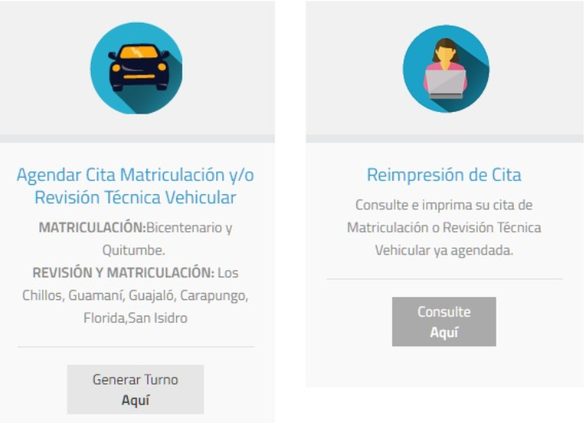
Diseño de las interfaces de la plataforma WEB
En NinjaMock se edificaron las interfaces del proyecto, como se puede observar, la selección de impresión o de registro de la matrícula del vehículo. La pantalla en la que el usuario llena con los datos personales.
Además, se creó una venta nada más que en este caso será para mostrar la cita de la matricula.

Slide 8
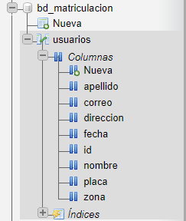
Sprint 0: Implementar la base de datos
.
El propósito de este Sprint es generar la base de datos con todas las tablas, relaciones, claves primarias, foráneas entre otras funciones y tener un buen cimiento para implementar en el framework en MySQL
Producto del Sprint: implementar la base de datos.
Este módulo tiene como objetivo la implementación del script en MySQL. Dicho Script fue generado desde PowerDesigner. En la Figura 10 se muestra la estructura de la base de datos

Slide 9
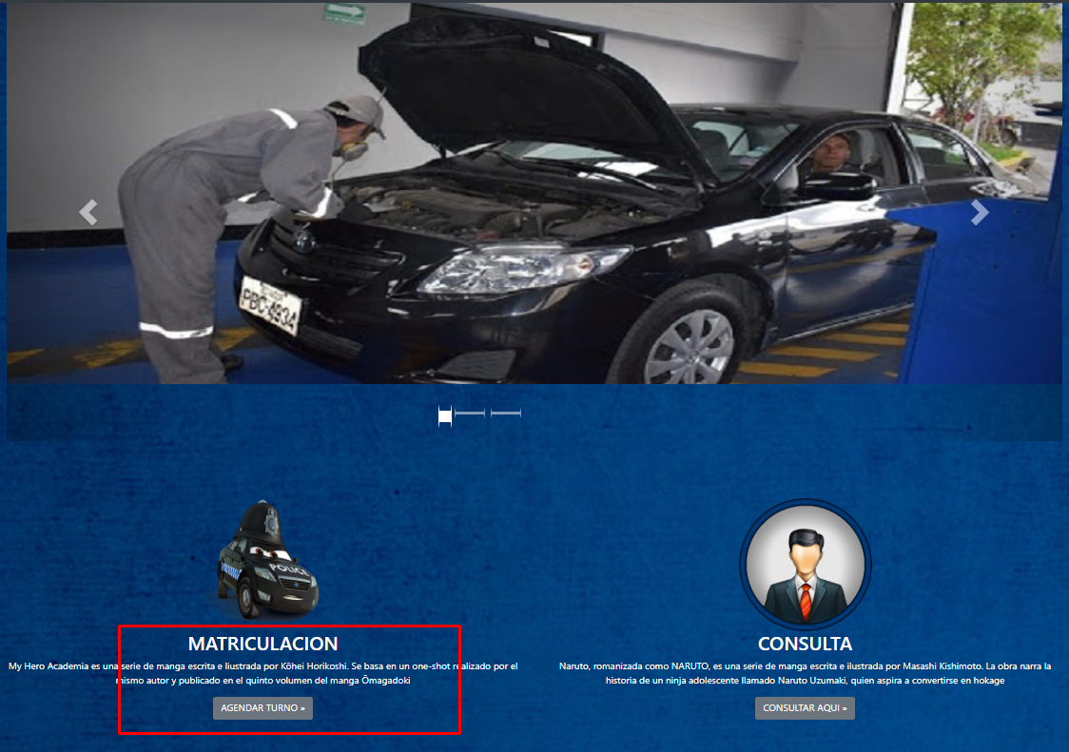
Sprint 1: Mostrar la página principal y selección de registro.
El propósito de este primer Sprint es:
Acceder a la plataforma WEB
Seleccionar en turno de matricula
Observaciones del Sprint
Primero, se diseñó la interface de presentación la cual se podrá presentar al cliente o usuario final la que luego podrá seleccionar agendar cita

Slide 10
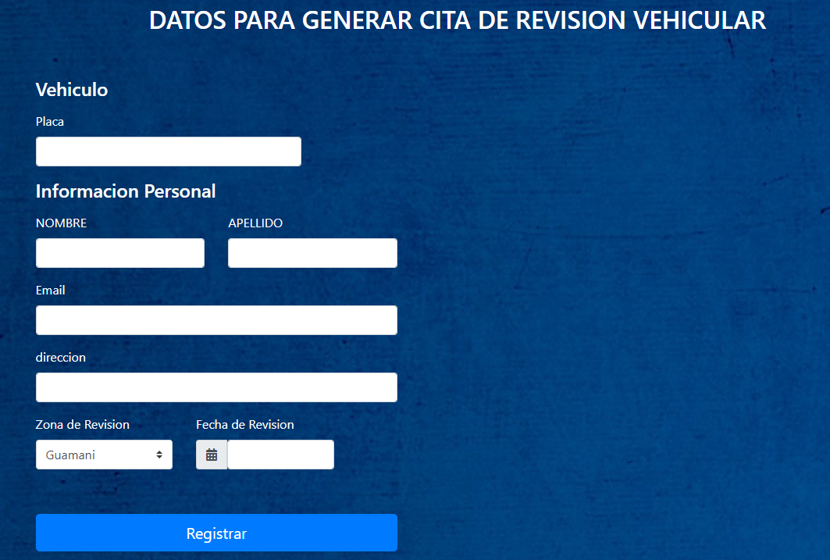
Sprint 2: Formulario de registro de datos de los usuarios
El propósito de este segundo Sprint es registrar a todos los usuarios en la plataforma WEB, esto comprende de todos los usuarios finales que se van a registrar
Observaciones del Sprint
Para el registro del usuario es solo indispensable que la placa no se repita ya que es el dato que permita registrar el vehículo

Slide 11
Sprint 3: validación de zona, fecha y hora de revisión
El propósito de este tercer Sprint validar los campos para las zonas de revisión que están quemadas, al igual que la fecha y hora que ya están predeterminadas.
Observaciones del Sprint
Es importante estos campos debido a ello que el usuario al final podrá seleccionar lugar, la fecha y hora de matriculación matriculación.

Slide 12
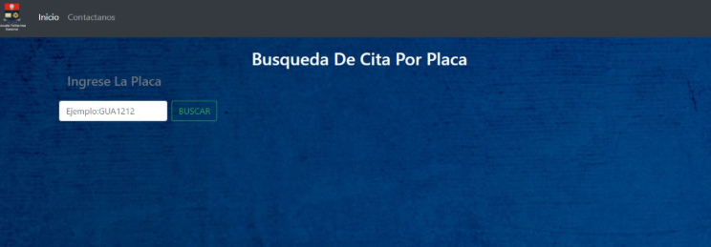
Sprint 4: Búsqueda de la información
El propósito de este cuarto Sprint realizar la búsqueda de la información previa a la que el usuario ha registrado
Observaciones del Sprint
Es importante que el usuario ingrese la placa de carro correctamente en caso contrario le saldrá una información que la placa no existe

Slide 13
Pruebas de funcionalidad de la plataforma WEB
Mediante la prueba de funcionalidad de la plataforma WEB verificamos que funciones todo correctamente
ID | Descripción | Anexo | Estado
PCN-001 | Registro de datos personales | I | Realizado
PCN-002 | Registrar datos de lugar y fecha de matriculación | I | Realizado
PCN-003 | Búsqueda la información del usuario | I | Realizado

Slide 14
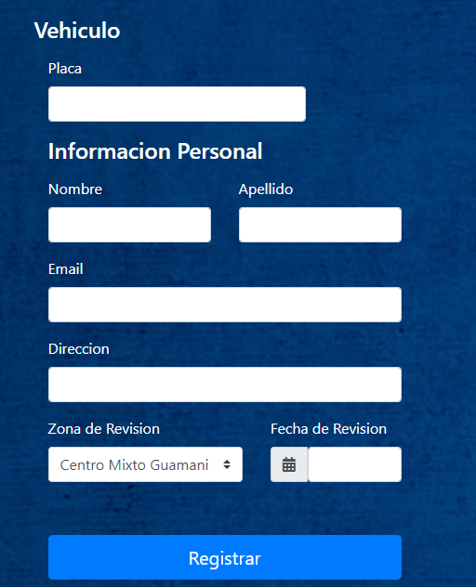

Slide 15
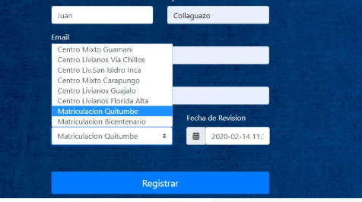
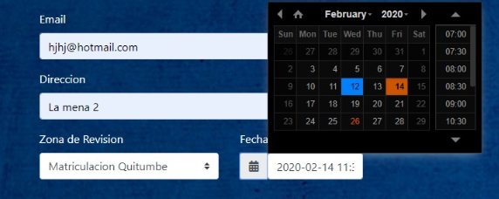

Slide 16
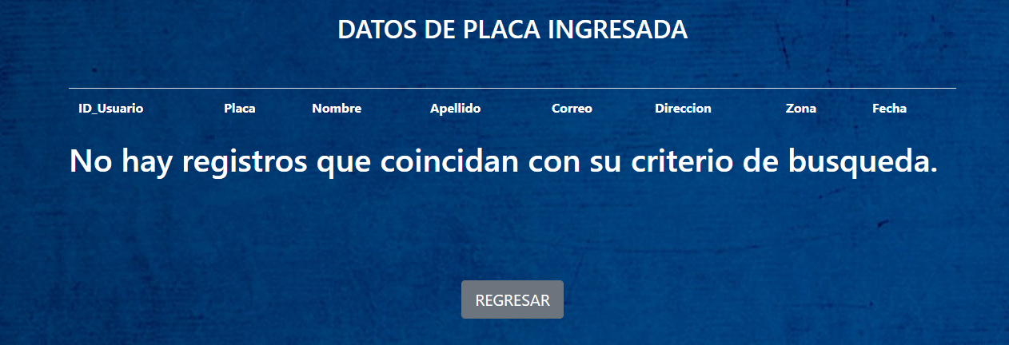

Slide 17

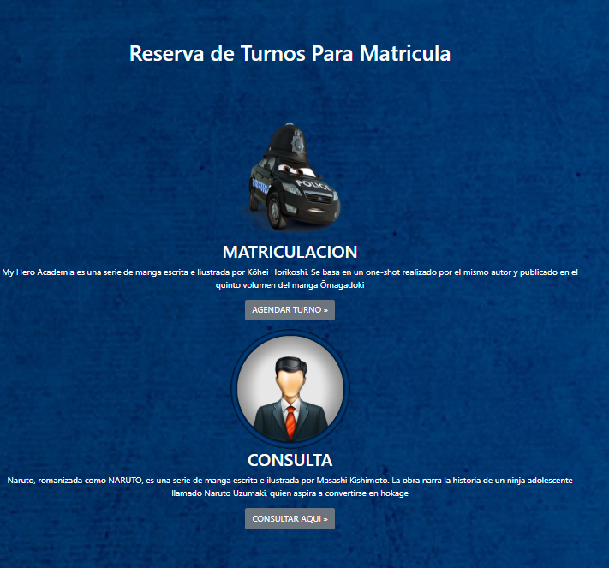
Guía de usuario

Slide 18
Pruebas de caja negra
Identificador caso de prueba | PU-001
Función a probar | Registro de datos personales
Objetivo | Registrar datos del usuario
Perfil del Usuario | Usuario.
Descripción | El usuario podrá llenar la información requerida tomando en cuenta los parámetros de validación
Criterio de éxito | Cuando el usuario haya llenado todos los campos podrá dar finalizar al registro de información
Criterio de falla | Cuando no se llena algún campo no puede guardar
Autor | José Borja
Identificador caso de prueba | PU-002
Función a probar | Registro de lugar y fecha
Objetivo | Registrar datos de lugar y fecha de matriculación
Perfil del Usuario | Usuario.
Descripción | El usuario podrá llenar la información requerida tomando en cuenta los parámetros de validación
Criterio de éxito | Cuando el usuario haya llenado todos los campos podrá dar fin al registro del lugar y fecha podrá continuar
Criterio de falla | Cuando no se llena algún campo no puede continuar
Autor | Bryan Pumisacho

Slide 19
Identificador caso de prueba | PU-003
Función a probar | Búsqueda la información del usuario
Objetivo | Busca cualquier información que desee
Perfil del Usuario | Usuario.
Descripción | El usuario podrá buscar la información requerida tomando en cuenta que solo podrá buscar un campo
Criterio de éxito | Cuando el usuario haya ingresa un dato Le saldrá como resultado toda información registrada
Criterio de falla | Cuando el usuario haya ingresa un dato Y no este salga mensaje de que no existe esa información
Autor

Slide 20
Pruebas de carga
Para los resultados se puede observar que con 1224 nos mara un 2% de error los cual soporta hasta 1200 usuarios sin errores de los cuales debemos disminuir para no tener errores o que no colapsé hasta 1100 usuarios

Slide 21
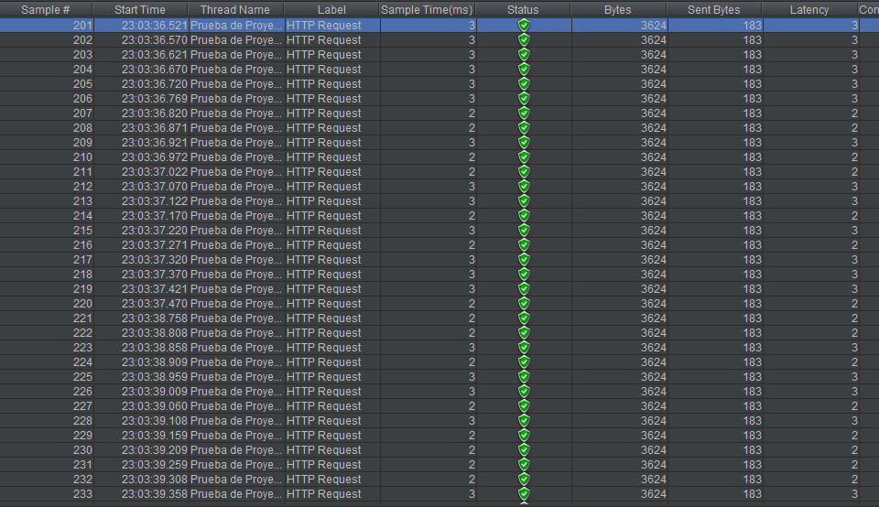
En la tabla se puede observar que se completa correctamente

Slide 22
CONCLUSIONES Y RECOMENDACIONES
Conclusiones
El sistema web para la Reserva de Turnos para Matricula, desarrollada con el equipo de trabajo cumple con los objetivos planteados y su vez permite mejorar y agilizar los procesos a la hora de que el cliente quiera reservar un turno.
La reserva de turno no podrá ser manipulada una vez que se haya registrado en el sistema con el fin de proporcionar integridad y confiabilidad en los datos para evitar alteraciones en las reservaciones ya establecidas.
Para garantizar el correcto funcionamiento del sistema se realizaron varias pruebas de: funcionalidad, usabilidad y aceptación del sistema. Los resultados de cada una de las pruebas se cumplieron con éxito y se comprobó que el sistema cumple con los requerimientos solicitados por el cliente.
Recomendaciones
Esta plataforma de reservación de citas de matriculación vehicular va necesitar diferentes páginas las cuales nos puedan informar si el usuario tiene alguna cuenta pendiente y donde pueda visualizar cuantos puntos les quedan
También el usuario podrá crearse una cuenta mediante el registro de su placa y una contraseña donde la cual dará los datos personales del usuario
La página web tendrá opciones de interacción como de un simulador de pruebas para poder sacar licencia de conducir y le dará el puntaje que haya sacado en la prueba

Slide 23
172.31.115.159/fundamentos_p/index.html
PROYECTO DE MATRICULACION VEHICULAR

